Slide 1

DEPARTAMENTO DE CIENCIAS ECONÓMICAS ADMINISTRATIVAS Y DE COMERCIO
CARRERA DE INGENIERÍA EN MERCADOTECNIA
PROYECTO DE TITULACIÓN, PREVIO A LA
OBTENCIÓN DEL TÍTULO DE INGENIERA EN MERCADOTECNIA
TEMA: “PROPUESTA ESTRATÉGICA DE OCÉANO AZUL APLICADA A EMPRESAS QUE REALICEN ACTIVIDAD DE VENTA EXTERNA DE LA CÁMARA DE LA PEQUEÑA Y MEDIANA EMPRESA DE PICHINCHA (CAPEIPI) MEDIANTE LA INNOVACIÓN EN VALOR DEL PRODUCTO GEORUTA GPS (EQUIPO DE RASTREO SATELITAL).”
AUTORA: CASTRO ANDRADE XIMENA CRISTINA
DIRECTOR: INGENIERO PATRICIO DALGO
SANGOLQUÍ
2016

Slide 2
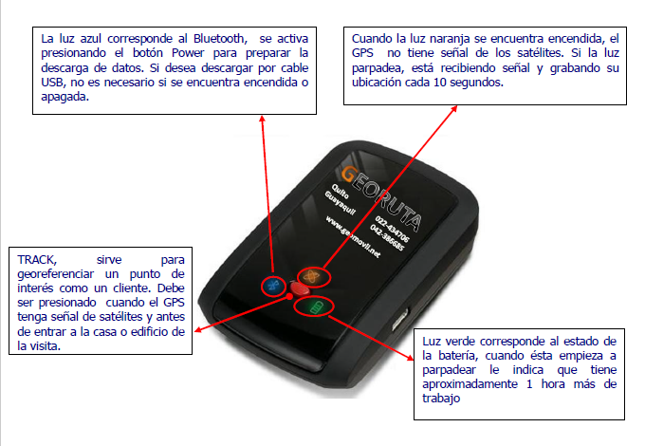
INTRODUCCIÓN
Al encontrarnos en una era de flujo de información constante donde cada día se presentan propuestas innovadoras en cuanto al uso de herramientas tecnológicas en una empresa, va creciendo cada vez más la oferta de equipos que ayuden a reducir esfuerzos y costos dentro de una organización donde se puede observar un océano rojo o dicho de otra manera un mercado lleno de las mismas ofertas para la misma demanda donde todos compiten contra todos con productos similares, es así que con el presente trabajo se pretende lanzar un océano azul en este mercado, donde exista un producto que no tenga competencia y sea de alto valor para su mercado meta.

Slide 3
PROBLEMA
TALENTO HUMANO
ADMINISTRATIVO
FINANCIERO
Falta de liderazgo
Poco control de indicadores de gestión
Falta de constante capacitación
No existe una evaluación de desempeño con datos verídicos
Manejo contable externo
No existen indicadores de control sobre crecimiento y eficiencia del personal
No existe un enfoque estratégico
Falta de direccionamiento
Falta de datos reales
FALTA DE CONTROL Y EVALUACION DEL SERVICIO DE VENTAS
Altos costos de equipos tecnológicos
No existe un Plan de Marketing
No existe un enfoque estratégico
Procesos no documentados
Falta de actualización en conocimientos informáticos
Falta de Inventario
Costos elevados de acceso a internet
No existe una perspectiva con desarrollo sostenible
Nivel de penetración mínimo
TIC’S
MARKETING
MÉTODOS

Slide 4
OBJETIVOS DEL PLAN
OBJETIVO
GENERAL
Diseñar una propuesta estratégica de océanos azules mediante la innovación en valor del producto GPS GEORUTA para posicionarlo en el mercado de equipos de rastreo satelital dentro de empresas que se dediquen a actividades de venta externa de La Cámara de la Pequeña y Mediana Empresa del Distrito Metropolitano de Quito. (CAPEIPI)
Constituir un marco teórico recabando información pertinente de los temas estratégicos y de océanos azules para proporcionar herramientas que apoyen el desarrollo de la propuesta estratégica del producto GPS GEORUTA.
Definir el esquema metodológico de océanos azules a través de los 6 principios de la estrategia aplicados al lanzamiento de un producto innovador en el mercado.
Determinar el presupuesto para la aplicación de la propuesta.
Crear el marco empírico en función de los 6 principios de la estrategia de océanos azules obteniendo así un panorama completo de cómo influye la estrategia aplicada al desarrollo de la propuesta de innovación en valor del producto GPS GEORUTA..
Determinar conclusiones y recomendaciones pertinentes, analizando la aplicación de la estrategia de océanos azules.
OBJETIVOS ESPECÍFICOS

Slide 5
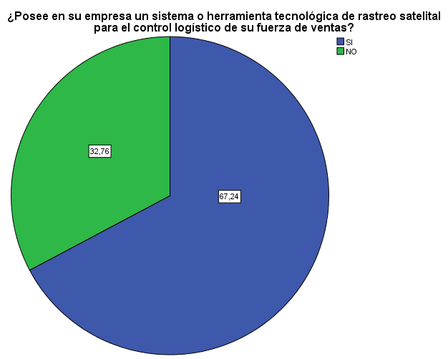
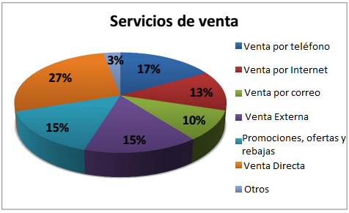
DISEÑO DE LA INVESTIGACIÓN
Se tomará en cuenta a toda la población que vienen a ser 58 empresas que dentro de su servicio de venta lo realizan mediante venta externa
762 empresas de las cuales a 388 empresas fueron encuestadas llenando el formulario completo; mientras que 374 empresas restantes no lograron contestar el formulario por motivos de direcciones, cierre de empresas, etc.
32,8%
67,2%

Slide 6
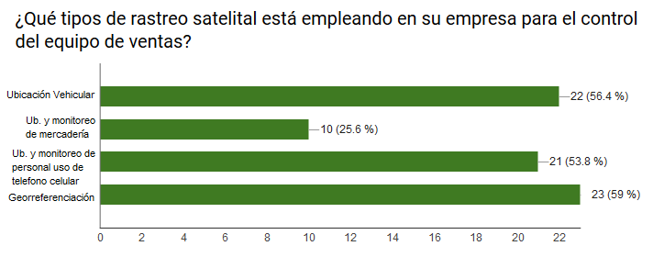
LOS 6 PRINCIPIOS DE LA ESTRATÉGIA
Primera vía: explorar industrias alternativas
Ubicación Vehicular
Ubicación y monitoreo de mercancía
Ubicación de personas
Georreferenciación

Slide 7
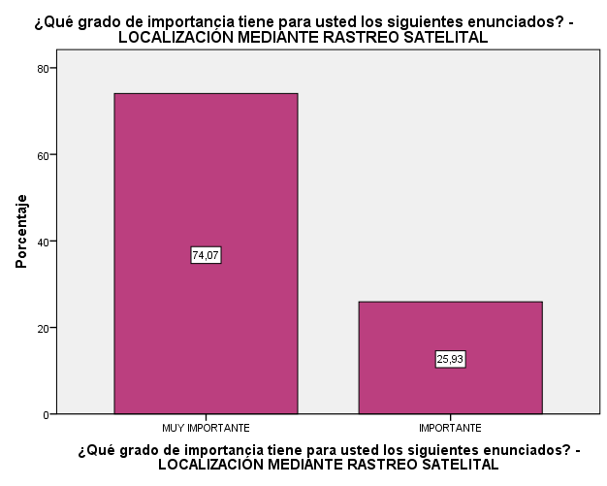
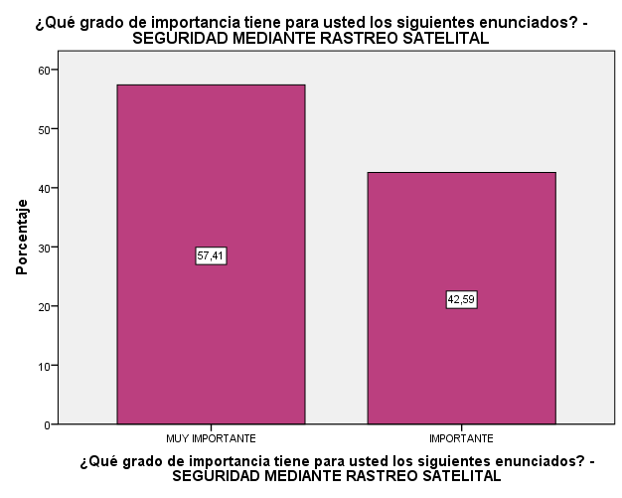
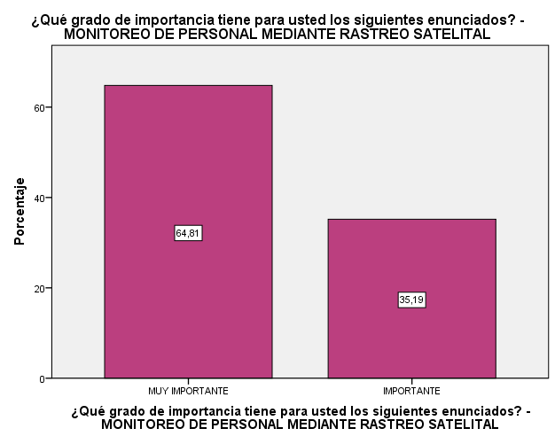
LOS 6 PRINCIPIOS DE LA ESTRATÉGIA
Segunda vía: Explorar los grupos estratégicos dentro de cada sector
Localización
Seguridad
Monitoreo
74,1%
57,4%
64,8%

Slide 8
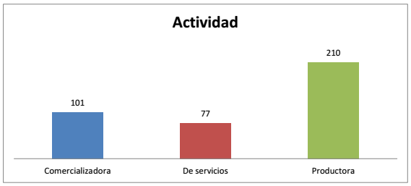
LOS 6 PRINCIPIOS DE LA ESTRATÉGIA
Tercera vía: Explorar la cadena de compradores
Tomando en cuenta la cadena de compradores se analiza al usuario como punto de partida, en este caso el departamento de ventas directamente
EMPRESA GERENTE PROPIETARIO DPTO. DE VENTAS

Slide 9
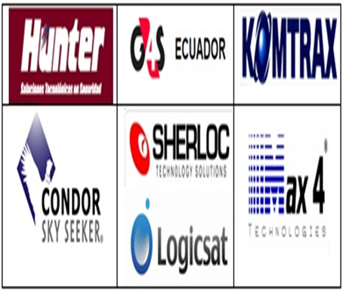
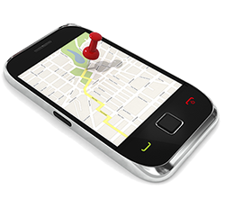
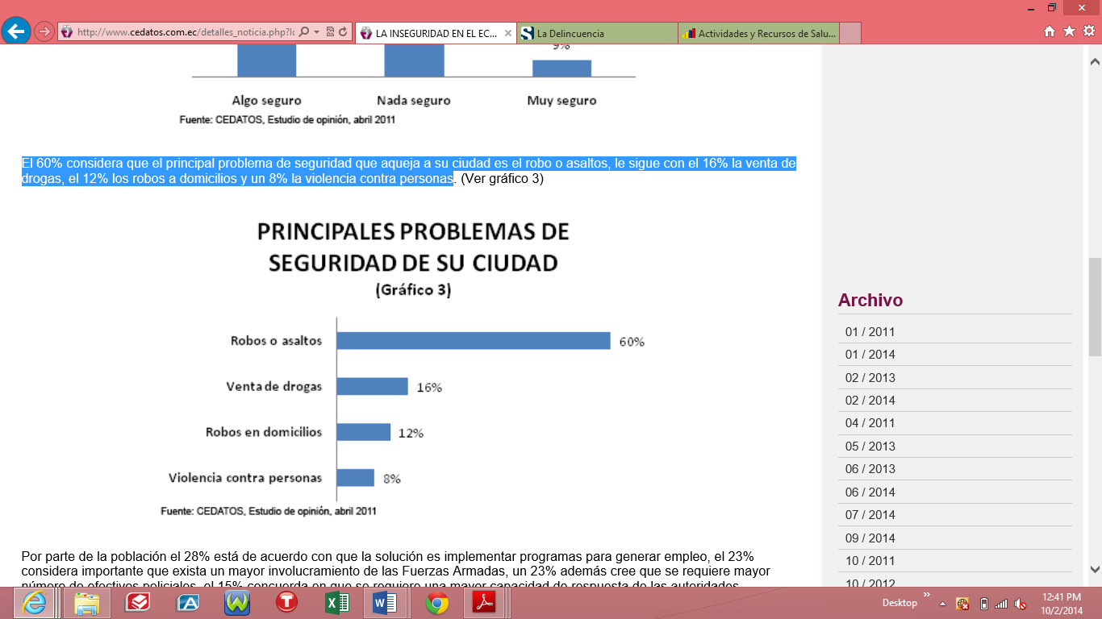

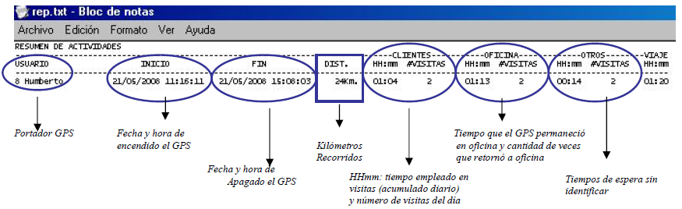
LOS 6 PRINCIPIOS DE LA ESTRATÉGIA
Cuarta vía: explorar ofertas complementarias de productos o servicios
LOCALIZACIÓN
SEGURIDAD
MONITOREO

Slide 10
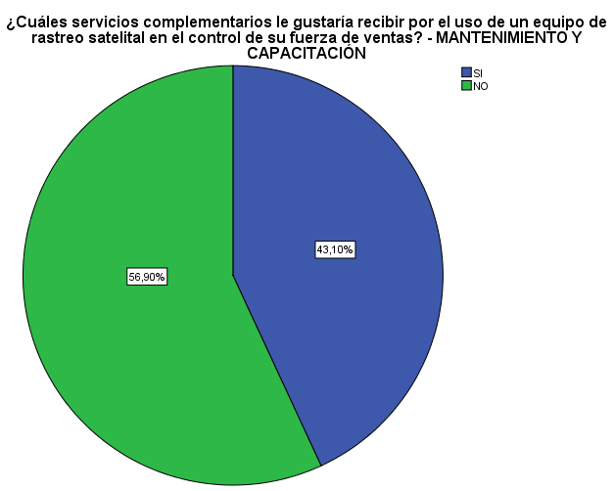
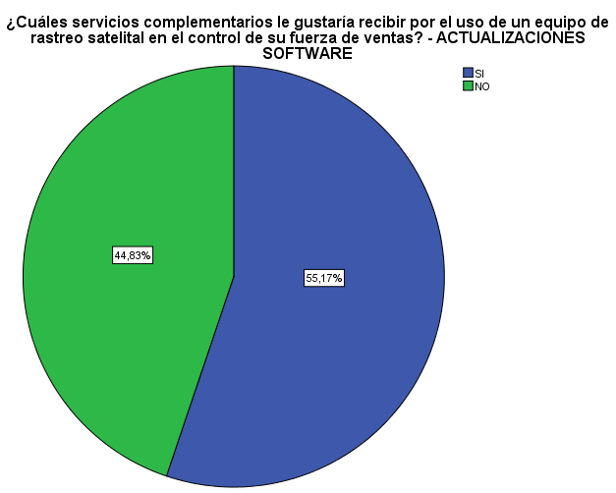
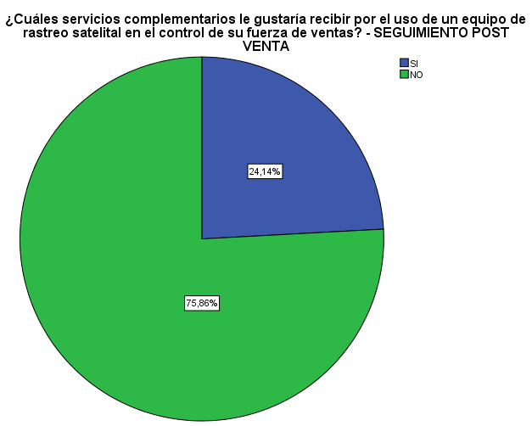
LOS 6 PRINCIPIOS DE LA ESTRATÉGIA
Cuarta vía: explorar ofertas complementarias de productos o servicios

Slide 11
LOS 6 PRINCIPIOS DE LA ESTRATÉGIA
Cuarta vía: explorar ofertas complementarias de productos o servicios

Slide 12
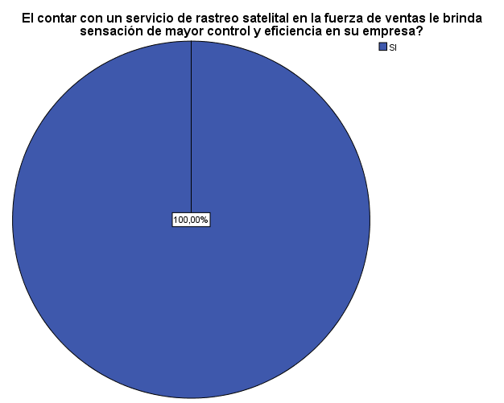
LOS 6 PRINCIPIOS DE LA ESTRATÉGIA
Quinta vía: explorar el atractivo funcional o emocional de los compradores

Slide 13
LOS 6 PRINCIPIOS DE LA ESTRATÉGIA
Sexta vía: explorar la dimensión del tiempo
1. Conectividad total: tecnologías LAN inalámbricas
2. Comunicación por voz y GPS integrados en terminales robustos
3. Reconocimiento de voz
4. Captura digital de imagen
5. Impresión portátil
6. 2D y otros avances en tecnología de códigos de barras
7. RFID
8. RTLS (sistemas de localización en tiempo real)
9. Gestión remota de dispositivos
10. Seguridad inalámbrica y de terminales

Slide 14
Matriz de las 4 acciones
ELIMINAR | INCREMENTAR
Uso de un paquete de datos o internet móvil para el vendedor | Cobertura
 | Facilidad de uso
REDUCIR | CREAR
 | Hora de inicio del recorrido
 | Hora de finalización del recorrido
 | Vías que tomó
 | Tiempo que se detuvo en cada lugar visitado
 | Excesos de velocidad
 | Kilómetros recorridos
 | Registrar en el mapa la ubicación exacta de todos sus clientes
 | Mantener una base de datos histórica de todos los recorridos por día
 | Visualizar en mapas digitales las principales ciudades del mundo.

Slide 15
Frecuencias mapa estratégico, oferta actual y mercado de servicios de rastreo satelital por sectores

Slide 16
Matriz del cuadro estratégico
VARIABLES | OFERTA DE VALOR EQUIPO GEORUTA | OFERTA ACTUAL
Hora de inicio del recorrido | 3,48 | 0
Hora de finalización del recorrido | 3,43 | 0
Vías que tomó | 3,41 | 0
Tiempo que se detuvo en cada lugar visitado | 3,81 | 0
Excesos de velocidad | 2,65 | 0
Kilómetros recorridos | 3,33 | 2
Registrar en el mapa la ubicación exacta de todos sus clientes. | 3,78 | 3
Mantener una base de datos histórica de todos los recorridos por día. | 3,57 | 0
Visualizar en mapas digitales las principales ciudades del mundo. | 2,65 | 3
Reduce gastos | 3,54 | 1
Cobertura más amplia de señal | 3,31 | 3
Precisión en cuanto a posición y alcance | 3,37 | 3
Cobertura Mundial | 3,02 | 4
Disponibilidad 24 horas al día | 3,13 | 4
Uso de un dispositivo pequeño de bolsillo | 3,89 | 0
Únicamente el personal autorizado puede manipular el software | 3,85 | 0
Confiabilidad de datos | 3,85 | 0
Revisa índices de accidentes | 3,59 | 0
Aumenta seguridad en el trabajo | 3,63 | 1
Ayuda a elevar el volumen de ventas | 3,96 | 3
Reduce tiempos muertos | 3,69 | 2
Proporciona un registro y mide la evaluación del desempeño | 3,83 | 0
Mejorar la productividad dentro del departamento de ventas | 3,93 | 1

Slide 18
Tres niveles de los no clientes
NO CLIENTES
NIVEL 1 | Empresas que manejen algún tipo de control logístico en su fuerza de ventas, es decir que utilicen alguna herramienta tecnológica para evaluar el trabajo de sus vendedores
NIVEL 2 | Empresas que dentro de su personal se manejen con rutas repetitivas o rutas muy cortas, es decir que no requieran de un control especifico ya que parciamente se sabe a dónde se va el vendedor y el tiempo que le puede tomar en ir y volver a la oficina.
NIVEL 3 | Este nivel se basa básicamente en las empresas que no utilizan personal para realizar trabajo de campo, es decir que no necesiten controlar actividades de sus empleados ya que estos no salen de las oficinas

Slide 19
Prueba de la utilidad excepcional
 | COMPRA | ENTREGA | USO | COMPLEMENTOS | MANTENIMIENTO | ELIMINACION
PRODUCTIVIDAD DEL CLIENTE | Al tratarse de un servicio que es evaluado a través de un software, el cliente recibe una completa capacitación acerca del uso y manejo del dispositivo, también se le explica cómo medir los resultados y programar el software de acuerdo a sus necesidades. | Los lineamientos que se den el servicio buscaran cumplir con todas las expectativas de la organización y de la manera más sencilla y útil para sacar el mayor rendimiento al producto. | El uso del dispositivo tanto como del software es específico para la organización hablando así del departamento de ventas donde no se podrá filtrar información a ningún personal que no esté autorizado para la manipulación del software, los equipos Georuta se entregaran a cada empleado y se capacitara sobre su uso. | En cuanto al dispositivo y al software se incluirán manuales de uso así como también su respectivo estuche con el cargador, los complementos y las herramientas del software se indicaran en su respectivo manual con la facilidad de una instrucción personalizada si así lo requiere la organización | Hablamos de mantenimiento al referirnos a un seguimiento post venta del equipo y a brindar las actualizaciones correspondientes del software en caso de haberlas. | El servicio no requiere eliminar algún aspecto, se brindara la respectiva evaluación de la experiencia de compra y el seguimiento a cada cliente.
SIMPLICIDAD
COMODIDAD
RIESGO
DIVERSION E IMAGEN | Al involucrarse en las actividades de rastreo satelital, todo el proceso dejará sorprendido al usuario por todas la información que puede obtener de un dispositivo al momento de monitorear como es el desempeño de su fuerza de ventas y más aún porque la información es 100% confiable y verídica. |  | Al seguir cada vez más tendencias amables con el medio ambiente se da esta propuesta de poder eliminar algunos recursos como hojas de papel, bitácoras, agendas, etc. Al proporcionar el uso específico del software donde al programarlo con las necesidades del departamento de ventas arroja la información solicitada.
AMABILIDAD CON EL MEDIO AMBIENTE

Slide 21
Incorporar la ejecución dentro de la estrategia
El poder del proceso equitativo
Participación
La estrategia para la introducción del equipo Georuta como herramienta de control personalizado de la fuerza de ventas de una organización se debe difundir a través de todos los participantes, vanguardia, alianzas, clientes externos e internos con todos los avances y puntos analizados.
Explicación
Una vez consesuada la estrategia por todos los involucrados, se debe explicar paso a paso como se desarolla la estrategia, las implicaciones que tiene la misma, los cambios que se darán en el enfoque de usar un dispositivo de rastreo satelital para mantener un monitoreo persoalizado del personal de ventas de una organización y como se verán beneficiados al aplicar correctamente el nuevo enfoque estratégico
Claridad en las expectativas
Al trabajar en forma conjunta para ejecutar de forma correcta la estrategia y aportar al dispositivo Georuta, existen lineamientos y parámetros que todos deben cumplir, las reglas del juego se deben manifestar sin dejar de lado todos los beneficios o perjuicios que pueden tener al no ejecutar adecuadamente la estrategia tomando en cuenta que todos han acordado la propuesta.
Se debe indagar las ideas y argumentos que puedan tener para poder desarrollar la estrategia, tomando en cuenta sus puntos de vista y dando paso a un acuerdo colectivo y sumarlos a la estrategia

Slide 22
CONCLUSIONES
Los océanos azules son creados constantemente por modelos de negocios exitosos que saben aprovechar al máximo los recursos disponibles para ofertar a un determinado mercado con el menor costo y precio posible, la metodología es clara y fundamentada en una exhaustiva investigación de mercados aplicando el modelo, presenta una amplia viabilidad o aceptación del mercado para el dispositivo GEORUTA en las empresas de la Cámara de la Pequeña y Mediana Empresa de la provincia de Pichincha ubicadas en el Distrito Metropolitano de Quito.
El 67.2% del mercado encuestado manifiesta que si manejan un sistema de control logístico por lo que al introducir las preguntas respectivas sobre el uso de un equipo de rastreo satelital sus respuestas fueron favorables en cuanto a la adopción de la nueva herramienta lo que nos da una buena perspectiva de posibles ventas y distribución del equipo.
La aplicación de los 6 principios fundamentales de la estrategia, crean un precedente claro sobre las preferencias del mercado en cuanto localización, seguridad y monitoreo con el uso de un equipo de rastreo satelital donde estos aspectos se consideraron por los encuestados como muy importantes dentro del uso específico de control logístico de su personal.
El lienzo estratégico final de la oferta de valor del equipo GEORUTA determino picos altos en cuanto a la implementación de las siguientes variables: hora de inicio del recorrido, hora de finalización del recorrido, vías que tomó, tiempo que se detuvo en cada lugar visitado, excesos de velocidad, kilómetros recorridos, mantener una base de datos histórica de todos los recorridos por día, uso de un dispositivo pequeño de bolsillo, únicamente el personal autorizado puede manipular el software, confiabilidad de datos, revisa índices de accidentes, proporciona un registro y mide la evaluación del desempeño, comparado con la oferta actual de una herramienta de control logístico para el equipo de ventas de una organización.
El uso del software para las empresas también representa una herramienta para la medición de indicadores de desempeño y evaluación del trabajo de su personal ya que la información es verídica y se encuentra al alcance del gerente de una manera fácil, rápida y eficiente.
El mercado participe de la oferta de valor del dispositivo GEORUTA tiene un perfil socioeconómico medio alto y la incidencia de la propuesta en este segmento puede desencadenar una rentabilidad muy alta y una expansión total a nivel de todo el Ecuador.

Slide 23
RECOMENDACIONES
Crear información concluyente y bases de datos que contengan todos los detalles y perfiles de los vendedores de una organización para medir características y variables de crecimiento laboral.
Desarrollar la técnica de ubicación en mapas de toda la base de clientes que posea una empresa para usar la tecnología como herramienta de minimización de recursos.
Enfocar los 6 principios de la estrategia de océano azul en mensajes que claros dando a conocer el híbrido entre el monitoreo de personal, seguridad y localización mediante equipos de rastreo satelital
Crear páginas web y blogs educativos para involucrar al mercado ecuatoriano al uso de la tecnología satelital como recurso para manejar diferentes ámbitos dentro de una organización como ventas, cobranza, seguridad, etc.
Resaltar la imagen de la empresa mediante campañas de medios donde se pueda dar a conocer la trayectoria y la credibilidad de su gente y productos.
Consultar medidas para solicitar ayuda por parte del gobierno para programas de innovación y tecnología.

